Slide 1
Implementing Concepts from the Personal Software Process in an Industrial Setting
สาขาวิชาวิศวกรรมซอฟต์แวร์ คณะวิทยาการสารสนเทศ
169 ถนนลงหาดบางแสน ต.แสนสุข อ.เมือง จ.ชลบุรี 20131

Slide 2
เนื้อหา
วัตถุประสงค์การเรียนรู้
บทนำ
ที่มาของการวิจัย
วิธีการวิจัย
ผลลัพธ์จากการวิจัย
สิ่งที่ได้จากการวิจัย
สรุปผล
ใช้แนวคิด PSP ที่มีให้มีความเหมาะกับองค์กร
มีการรับรู้ถึงตัวชี้วัดในองค์กรมากขึ้น

Slide 3
Introduction
บทนำ

Slide 4
หลักสูตรและประสิทธิภาพ PSP
มีวัตถุประสงค์เพื่อเป็นหลักสูตรการเรียนในชั้นเรียนสำหรับนักศึกษาระดับบัณฑิตศึกษาหรือผู้สำเร็จการศึกษาระดับสูง
หลักสูตร PSP ได้รับความสนใจในหลายมหาวิทยาลัย
ทั้งนักศึกษามหาวิทยาลัยและวิศวกรที่มีประสบการณ์จะได้รับประโยชน์อย่างมากจากการทำงานบน PSP
หลักสูตร PSP ยังถูกนำมาใช้ในการฝึกอบรมวิศวกรมืออาชีพในอุตสาหกรรม

Slide 5
ประสิทธิภาพของ PSP ในอุตสาหกรรม
จากมุมมองในอุตสาหกรรม ประสิทธิภาพของ PSP ควรที่จะมีพื้นฐานของการประมวลผลตามสิ่งที่วิศวกรทำในงานเขียนโปรแกรมจริงของพวกเขา รวมถึงสภาพแวดล้อมในการเขียนด้วยลักษณะในแบบฝึกหัดของ PSP ได้รับการออกแบบมาเพื่อช่วยให้สามารถนำมาใช้ซ้ำได้จากแบบฝึกหัดครั้งก่อน แต่กลับพบว่าขอบเขตของการใช้ซ้ำในส่วนของโค้ดจะเพิ่มสูงขึ้นถึง 75% สำหรับแบบฝึกหัดบางอย่าง
จนถึงปัจจุบันมีหลักฐานเพียงเล็กน้อย เพื่อใช้ประโยชน์ของ PSP กับงานเขียนโปรแกรมจริง แต่กลับมีเพียงรายงานล่าสุดเกี่ยวกับจำนวนวิศวกรไม่กี่คนเท่านั้น ผู้ซึ่งยังคงใช้แนวคิดของ PSP หลังจากจบหลักสูตร เราต้องการทราบว่า PSP มีผลต่อกระบวนการส่วนบุคคลอย่างไร ไม่มีผู้ใดใช้เทคนิค PSP ที่ได้รับการสอน ดังนั้นจึงจำเป็นที่จะต้องดำเนินการตรวจสอบระบบ PSP แบบเรียลไทม์ในสภาพแวดล้อมการเขียนโปรแกรมแบบเรียลไทม์เพื่อทำความเข้าใจกับอุปสรรคในการใช้ PSP

Slide 6
ประสิทธิภาพของ PSP ในอุตสาหกรรม
PSP เป็นที่นิยมของอุตสาหกรรมในการพัฒนาและอบรมวิศวกรซอฟต์แวร์
Notes:
แก้ไสลด์ 5

Slide 7
ภาพรวมของเอกสารนี้
ในเอกสารนี้จะนำเสนอการดำเนินการของแนวคิดของ PSP ในองค์กร ผลลัพธ์ระบุว่าปัญหาที่พบในระหว่าง 4 กิจกรรมหลักของการดำเนินการของ PSP
การวางแผน
การฝึกอบรม
การประเมิน
การนำไปใช้
เราอธิบายว่า ปัญหาเหล่านี้ได้รับการแก้ไขจากการใช้งาน ผลลัพธ์เหล่านี้จะหวังว่าจะเป็นประโยชน์สำหรับองค์กรอื่น ๆ ที่เริ่มดำเนินการในการใช้ PSP

Slide 8
Background
ที่มาของการวิจัย

Slide 9
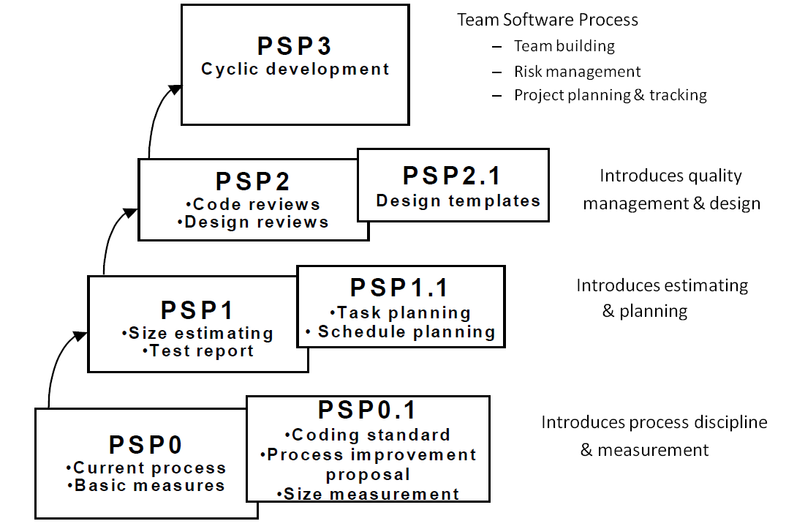
ภาพที่ 1 กระบวนการของ PSP

Slide 10
คำอธิบายภาพที่ 1 กระบวนการของ PSP
PSP มีวัตถุประสงค์เพื่อปรับปรุงกระบวนการพัฒนาซอฟต์แวร์ของวิศวกรซอฟต์แวร์เพื่อพัฒนาวิธีการทำซอฟต์แวร์ให้ดีขึ้นอย่างต่อเนื่อง
PSP แบ่งออก 4 ขั้นตอนหลักๆ คือ
ในระยะแรกของ PSP จะเรียนรู้เกี่ยวกับวิธีการวัด และวิธีการใช้แบบฟอร์มของ PSP ประกอบด้วย การวางแผน การออกแบบ การเขียนโปรแกรม การคอมไพล์ และการทดสอบ และขั้นตอนสุดท้ายคือขั้นตอนการสรุปผลการทำงาน

Slide 11
คำอธิบายภาพที่ 1 กระบวนการทาง PSP (ต่อ)
ระยะสองจะเน้นการประมาณการขนาด และการประเมินทรัพยากร
ระยะสามจะเน้นไปที่การจัดการข้อบกพร่อง และทบทวนการออกแบบ เพื่อที่จะพบข้อบกพร่องตั้งแต่ต้นรวมทั้งรายละเอียดการออกแบบ เทคนิคการวิเคราะห์ และการดำเนินวิเคราะห์แบบง่าย
ระยะสุดท้ายการทำงานแบบเป็นวงรอบจะช่วยให้มีระดับทักษะที่สามารถเรียนรู้โปรแกรมขนาดใหญ่ขึ้นได้

Slide 12
การศึกษาบริบทและวัตถุประสงค์
องค์กร CAE Electronics Ltd. เป็นผู้จัดจำหน่ายซอฟต์แวร์จำลองการบินชั้นนำ (ต่อจากนี้ไปจะเรียกว่า CAE) CAE มีวิศวกรซอฟต์แวร์ประมาณ 1,200 คน
ฝ่ายบุคคลของ CAE ร่วมกับเว็บไซต์ SEPG ตัดสินใจเกี่ยวกับกลยุทธ์การปรับปรุงกระบวนการวัดตามการดำเนินการตามแนวความคิดจาก PSP ก็ถือว่าเป็นส่วนหนึ่งของกลยุทธ์โดยรวมนี้

Slide 13
การศึกษาบริบทและวัตถุประสงค์ (2)
CAE ตัดสินใจว่าการศึกษาควรจะดำเนินการต่อไปนี้ :
ปรับแต่ง PSP ให้สอดคล้องกับบริบทของ CAE
สนับสนุนการเปลี่ยนแปลงบรรยากาศภายใน CAE เน้นให้ความสำคัญกับการเรียนรู้
การวัดเชิงประเมินขอบเขตวิธีการดำเนินงานของ PSP มีผลต่อประสิทธิภาพการทำงานของวิศวกรซอฟต์แวร์
ประเมินผลลัพฺธ์ที่ได้จาก PSP ภายใน CAE

Slide 14
การศึกษาบริบทและวัตถุประสงค์ (3)
การนำเทคโนโลยีใหม่ ๆ โดยการสุ่มตัวอย่างมาศึกษาคือแนวทางปฏิบัติที่แนะนำในระหว่างเทคโนโลยีนั้น ๆ กำลังเข้าสู่องค์กร ในบทความนี้มีความกังวลเกี่ยวกับการศึกษานำร่องนี้
การวางแผนสำหรับการสุ่มตัวอย่างมาศึกษาเริ่มต้นในตอนท้ายของปีค.ศ. 1994 และเสร็จสิ้นในเดือนกุมภาพันธ์ ปีค.ศ. 1996 มีวิศวกรซอฟต์แวร์ 28 คนที่มีส่วนร่วมในการศึกษาครั้งนี้ รายละเอียดของวิธีการวิจัยที่ใช้และการดำเนินงานจะกล่าวถึงในบทถัดไป

Slide 15
Research Method
วิธีการวิจัย

Slide 16
วิธีการวิจัย
วิธีที่เราจะศึกษาความเป็นไปได้ของการนำ PSP ไปใช้งานในการวิจัยและการดำเนินการ
นักวิจัยจะมีส่วนเกี่ยวข้องโดยตรงในการแนะนำ การสังเกต และการประเมินผลการเปลี่ยนแปลงภายในองค์การตามแผน
ทำความร่วมมือกับผู้สนับสนุนที่เกี่ยวข้องกับการเปลี่ยนแปลงภายในองค์กร
การวิจัยจะดำเนินการเพื่อบรรลุวัตถุประสงค์สองประการ
แก้ปัญหาการเปลี่ยนแปลงในทางปฏิบัติขององค์กร
เพิ่มการจัดการหลักความรู้ที่เกี่ยวข้องกับวิศวกรซอฟต์แวร์

Slide 17
วิธีการวิจัย (2)
แม้ว่าจะไม่มีการตรวจสอบอย่างเป็นระบบเกี่ยวกับการประยุกต์ใช้งานวิจัยเชิงปฏิบัติการในด้านวิศวกรรมซอฟต์แวร์
เราสามารถสรุปข้อสรุปเบื้องต้นบางส่วนเกี่ยวกับการบังคับใช้ได้โดยดูจากระบบสารสนเทศเพื่อการจัดการ (MIS)
ระบบสารสนเทศเพื่อการวิจัยแบบดั้งเดิมมี 4 วิธี
กรณีศึกษา
ขอบเขตข้อมูล
ขอบเขตการทดสอบ
การทดลองในห้องปฏิบัติการ

Slide 18
วิธีการวิจัย (3)
เมื่อไม่นานมานี้นักวิจัยของ MIS ได้ทำการวิจัยการปฏิบัติงานดังกล่าวและถือว่าเป็นวิธีการที่ถูกต้องในการทำความเข้าใจเกี่ยวกับระบบสารสนเทศที่เกี่ยวข้อง MIS
นอกจากนี้หากเราพิจารณาการศึกษาของเราในการนำเทคโนโลยีไปใช้ในองค์กรแล้วการวิจัยการดำเนินการดังกล่าวถือเป็นวิธีการวิจัยที่เหมาะสม

Slide 19
Results
ผลลัพธ์การวิจัย

Slide 20
การวางแผน

Slide 21
การประเมิน
มีอยู่ 2 การประเมิน
การประเมินการฝึกอบรบ
การประเมินประโยชน์ของแนวคิดของ PSP

Slide 22
การประเมินการฝึกอบรม
โดยทั่วไปแล้วการฝึกอบรบมีผลต่อการนำมาใช้ทำงานจริงต่ำกว่า 10 %
การฝึกอบรม PSP จึงเป็นตัวชี้วัดที่สำคัญในการวัดประสิทธิภาพในการทำงาน

Slide 23
การประเมินประโยชน์ของแนวคิด PSP
เป็นการช่วยให้วิศวกรซอฟต์แวร์ในการพัฒนาผลิตภัณฑ์ซอฟต์แวร์ที่มีคุณภาพสูง
เป็นแนวทางการปรับปรุงข้อมูลส่วนบุคคลสำหรับวิศวกร

Slide 24
การนำไปใช้
กระจายแนวคิดไปยังองค์กร
ทำให้ผู้เข้าร่วมเห็นประโยชน์ของ PSP
นำเสนอแนวคิดเพื่อให้ผู้เข้าอบรบมีความกระตือรือร้นในการติดตามผลงานของตัวเอง

Slide 25
Lessons Learned
สิ่งที่ได้จากการวิจัย

Slide 26
สิ่งที่ได้จากการวิจัย
ความจำเป็นบางอย่างในการปรับแต่งของกระบวนการส่วนบุคคลได้รับการยอมรับเป็นสิ่งสำคัญในการปรับแต่ง PSP รูปแบบการเก็บรวบรวมข้อมูลส่วนบุคคลของผู้เข้าร่วมแต่ละคนและสภาพแวดล้อม การทำงานจุดนี้ยังถูกตั้งข้อสังเกตในหัวข้อ โครงสร้างการประมวลผลข้อมูลได้รับการนำเสนอใน [25] ซึ่งสามารถใช้กระตุ้นกระบวนการส่วนบุคคล
ทุกรูปแบบต้องมีแนวทางกับผู้เข้าร่วมในสภาพแวดล้อมการทำงานจริง แม้แบบออกแบบมาให้เหมาะกับกระบวนการส่วนบุคคลใช้งานจริงในงานเขียนโปรแกรม อาจมีการเปิดเผยข้อบกพร่องในการออกแบบของแบบฟอร์ม

Slide 27
สิ่งที่ได้จากการวิจัย (2)
สิ่งที่สำคัญจะต้องมีเครื่องมืออัตโนมัติที่สนับสนุนการเก็บข้อมูลผู้เข้าร่วม และการวิเคราะห์ข้อมูล นอกจากนี้ยังพบเป็นปัญหาธรรมชาติเร่งรัดของ PSP สำหรับวิศวกรมืออาชีพ [31] นอกจากนี้ มันจะดีกว่าถ้าแบบฟอร์มเก็บข้อมูลที่มีอยู่ในรูปแบบที่สามารถแก้ไขได้สำหรับผู้เข้าร่วมเพื่อให้พวกเขาสามารถกำหนดแบบฟอร์มเอง เพื่อให้พวกเขาสามารถปรับแต่งรูปแบบของตัวเองที่พวกเขาได้รับความเข้าใจที่ดีขึ้น (เช่น การลบ หรือ เพิ่มกิจกรรม)
มันจะดีมากที่หัวหน้างานหรือผู้บริหารของผู้เข้าร่วมอย่างเป็นทางการของ PSP เพื่อให้พวกเขาเข้าใจและดูผลประโยชน์ของตน เพื่อช่วยให้ได้รับความมุ่งมั่นที่แข็งแกร่งจากการจัดการสำหรับ PSP นี้ ที่จะคล้ายกับวิธีการแบบบนลงล่าง เพื่อแนะนำ PSP ในองค์กรแนะนำใน [ 17 ] และปฏิบัติในองค์กรหนึ่ง [ 26 ]

Slide 28
สิ่งที่ได้จากการวิจัย (3)
ความจำเป็นบางอย่างในการปรับแต่งของกระบวนการส่วนบุคคลได้รับการยอมรับเป็นสิ่งสำคัญในการปรับแต่ง PSP รูปแบบการเก็บรวบรวมข้อมูลส่วนบุคคลของผู้เข้าร่วมแต่ละคนและสภาพแวดล้อม การทำงานจุดนี้ยังถูกตั้งข้อสังเกตในหัวข้อ โครงสร้างการประมวลผลข้อมูลได้รับการนำเสนอใน [25] ซึ่งสามารถใช้กระตุ้นกระบวนการส่วนบุคคล
ทุกรูปแบบต้องมีแนวทางกับผู้เข้าร่วมในสภาพแวดล้อมการทำงานจริง แม้แบบออกแบบมาให้เหมาะกับกระบวนการส่วนบุคคลใช้งานจริงในงานเขียนโปรแกรม อาจมีการเปิดเผยข้อบกพร่องในการออกแบบของแบบฟอร์ม

Slide 29
Conclusions
สรุปผล

Slide 30
สรุปผล
ผู้เชี่ยวชาญและผู้เรียนที่เรียน PSP มีการพัฒนาตัวเองที่น่าประทับใจ
วัตถุของผู้ที่อบรมที่ควรได้รับ
นำแนวคิด PSP ไปใช้กับองค์กรให้เหมาะสม
มีตัวชี้วัดที่แน่นอนให้กับองค์กร
ประเมินประโยชน์ของการดำเนินการแนวคิดแบบ PSP

Slide 31
ระดับสำหรับการประเมินการใช้งาน PSP
ระดับที่ 1 การประเมินคุณภาพ
วัดความพึงพอใจของลูกค้า
ระดับที่ 2 การประเมินผลการเรียนรู้
เปรียบเทียบสมรรถนะระหว่างก่อนและหลังอบรม
ระดับที่ 3 การประเมินพฤติกรรม
ทำในระหว่างการเขียนโปรแกรมจริง
ระดับที่ 4 การประเมินผล
ประเมินประโยชน์ที่ได้รับเมื่อเขียนโปรแกรม

Slide 32
การควบคุมเวอร์ชัน
ลำดับที่ | วันที่/เดือน/ปี | รายการปรับแก้ | ผู้ปรับแก้
1. | 7 พ.ย. 2559 | สร้าง Template ทดลองใส่ข้อมูล | อภิสิทธิ์
2. | 26 พ.ย. 2560 |  | มกุล 6 (รหัส 59)

